Slide 1
代码圈复杂度案例
廖力（东南大学 计算机科学与工程学院）
lliao@seu.edu.cn

Slide 2
Outline
1.代码圈复杂度简介
2.案例的基本情况
3.案例教学目标
4.案例教学内容
5.案例使用情况

Slide 3

1 . 代码圈复杂度简介
圈复杂度(Cyclomatic Complexity)是一种程序逻辑复杂性的衡量标准，在1976年由Thomas J. McCabe, Sr. 提出。
该方法以图论为基础，通过分析程序的控制流图来获得模块的复杂度。
在软件测试中，圈复杂度用来计算程序中的基本路径数，即合理的预防错误所需测试的最少路径条数。
Thomas J. McCabe

Slide 4
1 . 代码圈复杂度简介
代码圈复杂度度量的意义
圈复杂度 | 对应含义
1-10 | 代码编写良好，有很高的可测试性，维护成本低
11-20 | 中等复杂度，可测试性中等，维护成本中等
21-50 | 非常复杂，可测试性低，维护成本高
>50 | 没人看得懂

Slide 5
2. 案例基本情况
本案例对Java开源软件进行圈复杂度度量。
  通过分析大量优质的开源软件代码，设定了一个相对合理的类层次圈复杂度阈值；
  利用方法层圈复杂度阈值和类层次阈值，对Java开源软件的圈复杂度进行了评估分析；
  对多版本软件的圈复杂度进行了变更演化评估及变更原因分析。

Slide 6
3. 案例教学目标
1）让学生对代码圈复杂度度量有感性认识；
2）认识到传统的圈复杂度度量也可以应用到面向对象的软件开发中；
3）通过对单版本开源代码的评估分析说明了圈复杂度评估对面向对象程序设计的指导意义；
4）通过对多版本开源代码的评估分析及原因追踪体现了圈复杂度对软件维护及演化的指导意义。

Slide 7
4. 案例教学内容
1）阈值设定
（1）方法层圈复杂度阈值
  采用通用标准设定为：1-10、11-20、 21-50、50以上，共四个级别
（2）类层圈复杂度阈值
  对排名较好的157个基于Java的开源项目中的类进行阈值分析，得阈值为50。
  上述项目中95%的类的圈复杂度都是在50以下。
  因此将类层次的圈复杂度阈值设定为50，圈复杂度超出50的类占比阈值设为5%。
（3）系统层圈复杂度阈值
  由于各系统规模不一，不设阈值。

Slide 8
4. 案例教学内容
2）圈复杂度评估案例
本案例采用自主研发工具Complexity Evaluator对Jeditor*项目的0.2版本的圈复杂度进行了评估。
分别给出了类层次和方法层次的复杂度评估结果，并指出超出阈值的类和方法名称和路径。
*Jeditor，http://sourceforge.net/projects/jeditor/files/

Slide 9
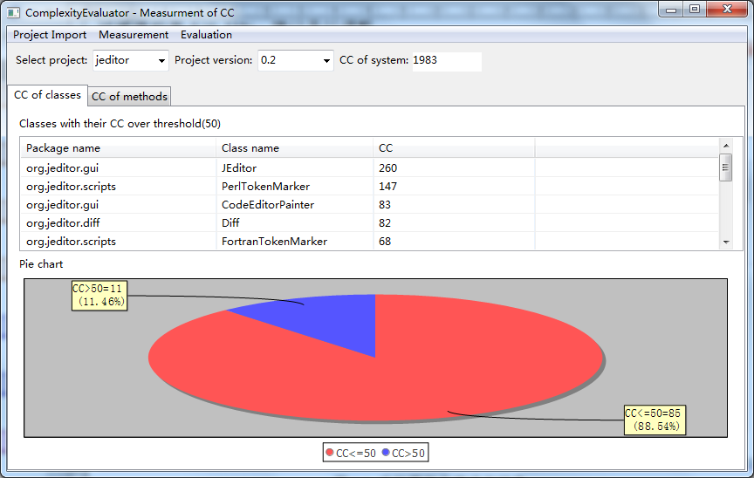

Slide 10
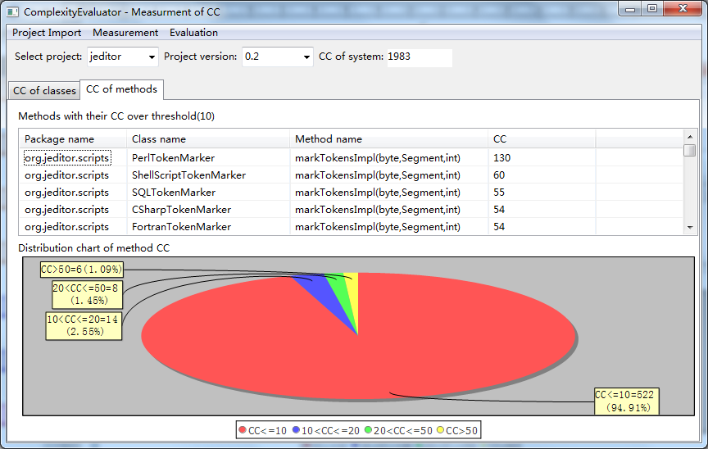

Slide 11
4. 案例教学内容
3）圈复杂度演化评估案例
  本案例通过工具Complexity Evaluator对Jeditor项目连续7个版本的圈复杂度进行评估。
    通过对项目多版本圈复杂度数据的度量和评估，把握软件整体圈复杂度演化的趋势；
    通过比较相邻版本数据，对圈复杂度度量数据发生变化的模块进行代码分析，找出引起变化的原因。

Slide 12
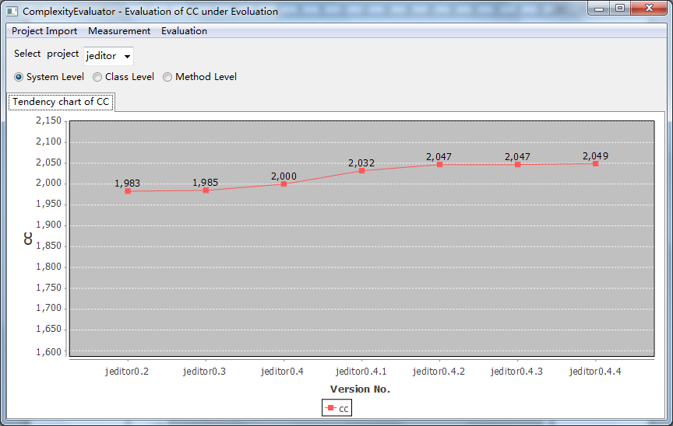

Slide 13
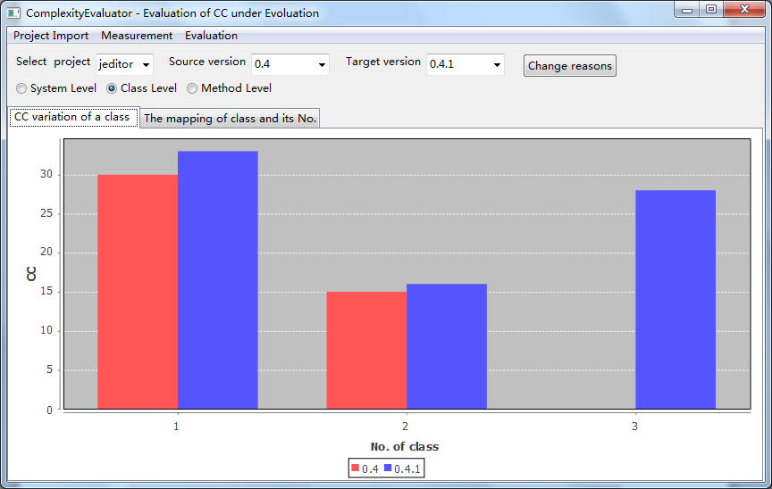

Slide 14
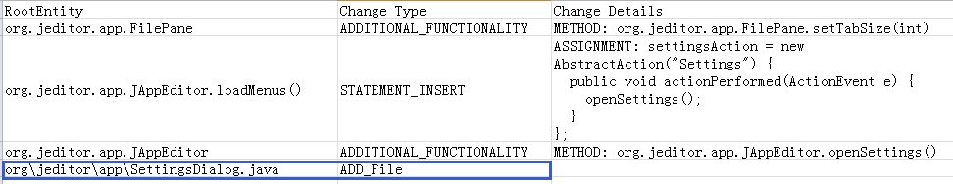

Slide 15
5. 案例使用情况
本案例教学主要用于配合代码圈复杂度知识点学习。
可以应用于本科生的《软件工程》、《软件测试》课程中，也可以应用于研究生的《高级软件工程》课程中，时间在10分钟左右。

Slide 16

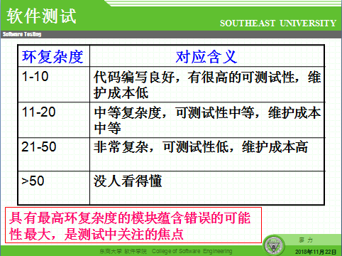
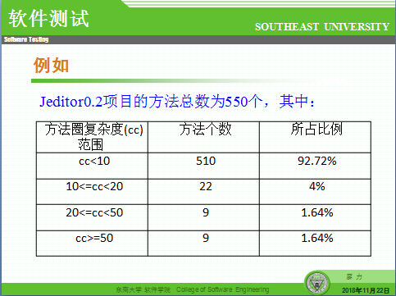
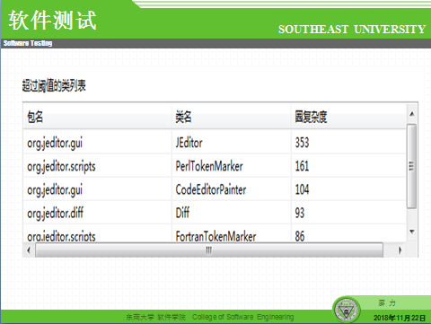
5. 案例使用情况

Slide 17
谢谢大家！
Q&A

